Slide 1
Методы и функции

Slide 2
Класс Math
abs(x) – модуль числа x
max(x,y) – максимум из чисел x,y
sin(x) – синус числа x
cos(x) – косинус числа x
public static int abs(int a) {
return (a < 0) ? -a : a;
}
public static int max(int a, int b) {
return (a >= b) ? a : b;
}

Slide 3
Класс Math
abs(x) – модуль числа x
max(x,y) – максимум из чисел x,y
sin(x) – синус числа x
cos(x) – косинус числа x
public static int abs(int a) {
return (a < 0) ? -a : a;
}
public static int max(int a, int b) {
return (a >= b) ? a : b;
}

Slide 4
Текстовый файл
Исполняемый файл
Файл с изображением
Выполняем инструкции, которые содержатся в фале
Открываем в текстовом редакторе
Открываем в графическом редакторе
Различные типы файлов. В чем отличие?

Slide 5
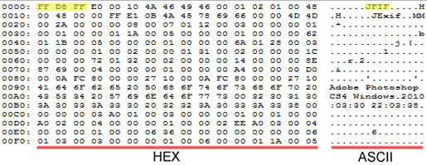
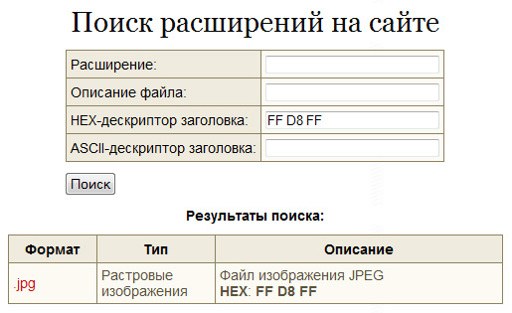
Файл с изображением

Slide 6
Код программы
public static void main(String[] args) {
}
Компилятор Java-машины
Исполняемый файл
Заголовок файла (HEX): CA FE BA BE 00 00 00 38 00 4B 0A 00 0C 00 1F 07 00 20 09 00 21 00 22 0A 00
Тип: исполняемый файл
Создание исполняемого файла

Slide 7
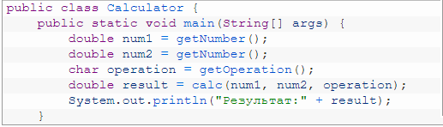
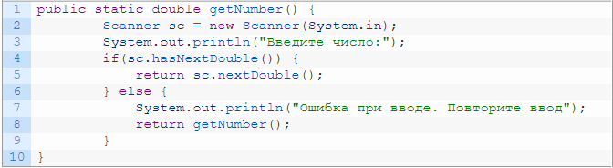
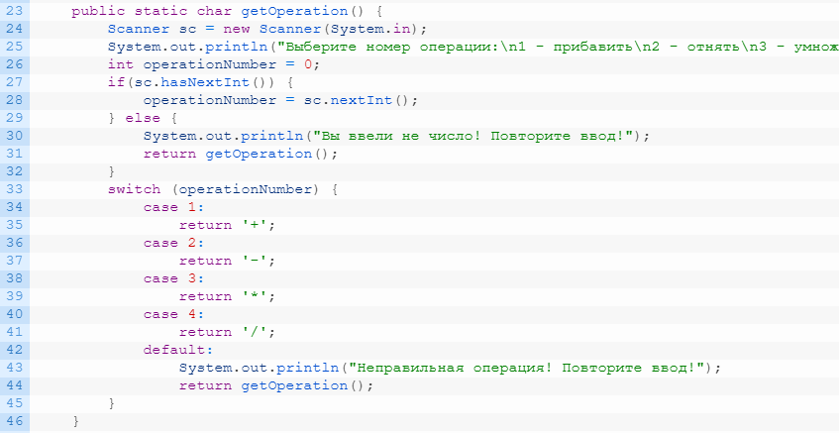
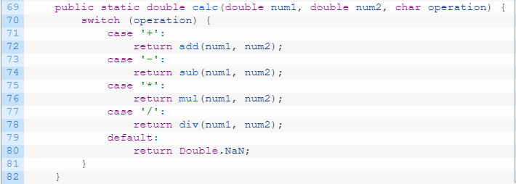

Slide 8
Создание исполняемого файла

Slide 9

Индексы 0 .. 6
Одномерный массив Garage
Размер массива = 7
Тип массива - машины

Slide 10

Однотипность данных

Slide 11
int[] a;
double[] b, c;
String [] s;
1 Объявление массива
//ПСЕВДОКОД
<имя массива> = new <тип> [<размер>]
a = new int [10];
b = new double [8];
2 Инициализация массива
Массивы в коде

Slide 12
Объявление переменной и массива
Инициализация переменной и массива
int a;
int[] m;
a = 4;
a = new int [2];
0..0 | 0..0 | 0..0 | 0100
0..0 | 0..0 | 0..0 | 0..0
0..0 | 0..0 | 0..0 | 0..0
a
m | ?
Что же происходит в памяти

Slide 13
int a[] = new int [10];
int a[] = {3, 11, 4, 6, 7};
int a[] = new int [] {3, 11, x, 2*x, y – x};
Объявление + инициализация

Slide 14
int a[] = new int [3];
Размер массива
a.length
System.out.println(a.length);
Доступ к элементам массива
a[0] = 1;
a[1] = 2;
a[2] = 3;
System.out.println(a[0] + a[1] + a[2]);
Ошибка
ArrayIndexOutOfBoundsException
int a[] = new int [3];
a[10] = 3;
Работа с массивом

Slide 15
ПСЕВДОКОД
for (<тип массива> <имя переменной>: <имя массива>) <тело цикла>{
}
int a[] = new int [10];
...
int sum = 0;
for (int x: a)
sum += x;
// НЕВЕРНО!
//Элементы массива не изменятся
for (int x: a)
x++;
Цикл “для каждого” for each
Используется для перебора элементов массива.
Нельзя использовать для заполнения массива

Slide 16
// Создание массива
int[] a;
a = new int[10];
// Заполнение массива квадратами индексов
for (int i = 0; i < a.length; i++) {
a[i] = i * i;
}
//Вывод на экран значений элементов массива
for (int i = 0; i < a.length; i++) {
System.out.print(a[i] + " ");
}
Цикл со счетчиком для массивов for
Позволяет перебрать все значения массива как для использования, так и для заполнения

Slide 17
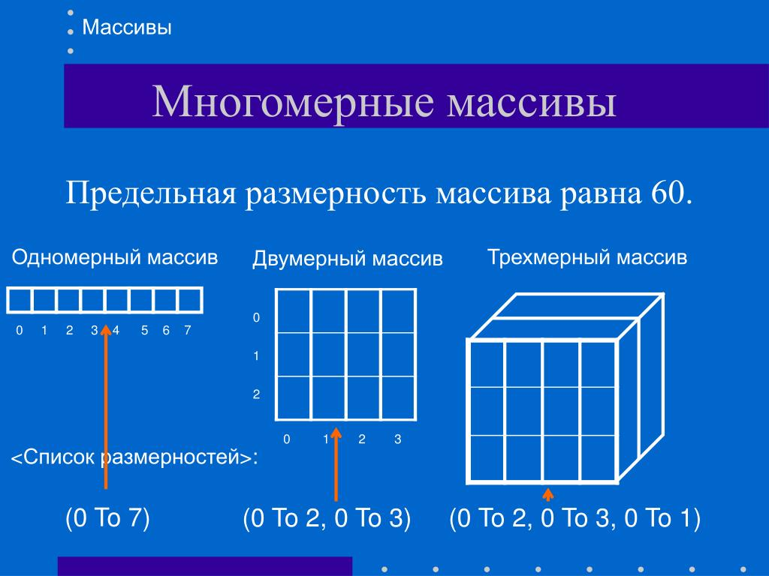
Многомерные массивы

Slide 18
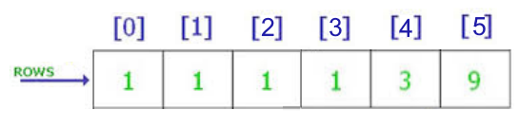
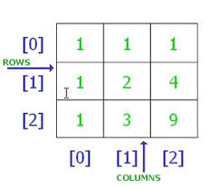
Таблица как пример массива
ROWS — строки
COLUMNS — столбцы

Slide 19
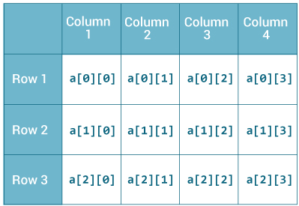
Таблица как пример массива
int[][] array = new int[3][4];
int[] a = new int[] { 0, 1, 2, 3, 4, 5 };
int[][] a = { { 0, 1, 2 }, { 3, 4, 5 } };

Slide 20
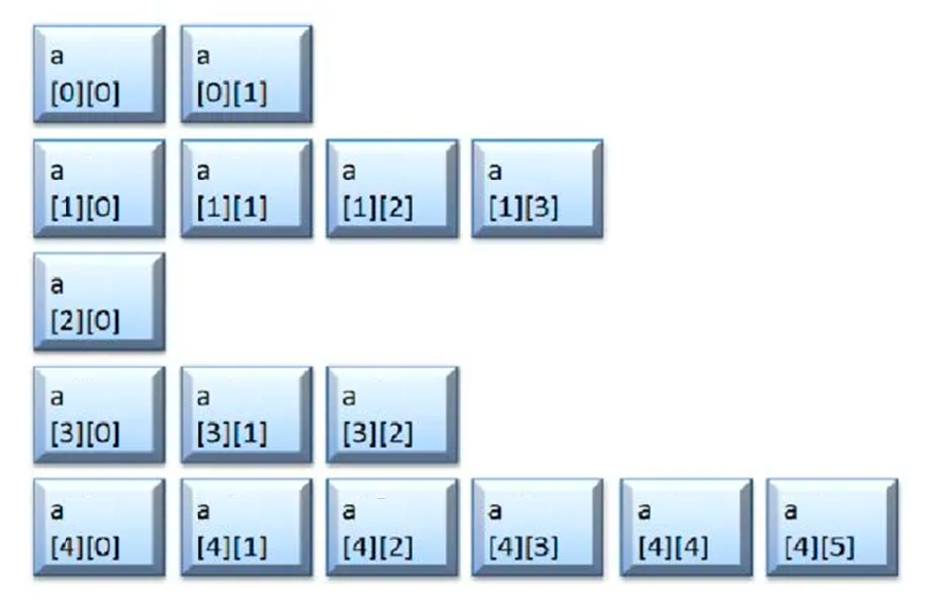
Неровны й двумерный массив
int[][] a = {
{ 0, 1 },
{ 2, 3, 4, 5 },
{6},
{7, 8, 9},
{10, 11, 12, 13, 14, 15}
};
int[][] a1 = new int[5][];
a1[0] = new int[2];
a1[1] = new int[4];
a1[2] = new int[1];
a1[3] = new int[3];
a1[4] = new int[6];

Slide 21
int a[][] = new int [3][6];
Размер массива
a.length – количество строк
a[i].length – количество столбцов i-ой строки
Доступ к элементам массива
a[0][0] = 1;
a[0][1] = 2;
a[0][2] = 3;
System.out.println(a[0][0] + a[0][1] + a[0][2);
Ошибка
ArrayIndexOutOfBoundsException
int a[][] = new int [3][3];
a[10][10] = 3;
Работа с двумерным массивом

Slide 22
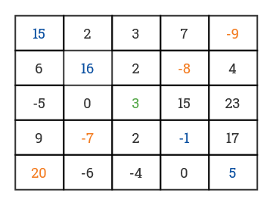
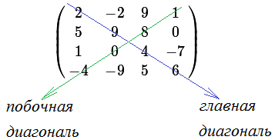
Матрица
элементы главной диагонали (i=j);
элементы побочной диагонали (i+j=n−1);
элементы ниже главной диагонали (i>j);
элементы выше главной диагонали (i<j);
элементы ниже побочной диагонали (i+j>n−1);
элементы выше побочной диагонали (i+j<n−1).
n — количество строк или столбцов квадратной матрицы)

Slide 23
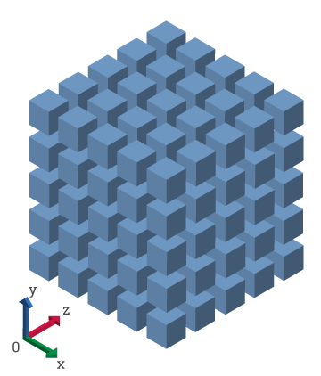
Трехмерный массив
int[][][] n = { { { 1, 2 }, { 5, 6 }, { 2, 8 } },
{ { 3, 2 }, { 4, 5 }, { 7, 8 } },
{ { 6, 7 }, { 5, 6 }, { 9, 8 }} };
// Вывод элементов трехмерного массива
System.out.println("n.length=" + n.length);
for (int x = 0; x < n.length; x++) {
for (int y = 0; y < n[x].length; y++) {
for (int z = 0; z < n[x][y].length; z++) {
System.out.println(“n[%d,%d,%d] = %d“, x, y, z, n[x][y][z]);
}
}
}

